Slide 1
Review
Did work
Past
Simple
Has
Been
Past
Continuous
Took
Seen
Think
For
Was
Went
He, She
It
Present
Perfect
Give
Since

Slide 2
Past Simple
Je gebruikt de past simple om te zeggen dat iets in het verleden is gebeurd EN er staat bij wanneer dat gebeurd is. Dit zijn woorden zoals:
"yesterday, last week" enz.
Voorbeeld:
They worked very hard yesterday.
He lived in Amsterdam for 2 years. (nu woont hij er dus niet meer)

Slide 3
Bevestigende zinnen Regelmatige ww: ww + (e)d | Vragende zinnen Did ...... + hele ww | Ontkennende zinnen didn't + hele ww
I worked/You worked He/she/it worked We worked You worked They worked | Did I work?Did you work? Did he/she/it work? Did we work? Did you work? Did they work? | I didn't work/You didn't work He/she/it didn't work We didn't work You didn't work They didn't work

Slide 4
Present Perfect
Present Perfect gebruik je wanneer het niet belangrijk is wanneer een gebeurtenis zich afspeelde en wanneer er verband is tussen heden en verleden. Dat kan op twee manieren:
A. Iemand doet nog iets of er is nog iets aan de gang dat in het
verleden begonnen is.
vb: He has lived here for six years (hij woont hier al 6 jaar)
since (hij woont hier sinds 2013)
B. Iemand heeft iets gedaan of er is iets gebeurd waarvan het
resultaat nu nog merkbaar of zichtbaar is.
Het is niet belangrijk wanneer het gebeurd is.
vb: She has passed her driving test
(Ze heeft in het verleden haar rijexamen gehaald en mag nog steeds rijden)

Slide 5
Present Perfect
Vorm van Present Perfect:
Bestaat uit 2 delen:
Have / has
Voltooid deelwoord
Hoe maak je een voltooid deelwoord?
Regelmatige w.w.
Hele w.w. + ed
Bijv. The boy has listened.
Onregelmatige w.w.
3e rijtje
Bijv. My parents have written a post card.
Wanneer Present Perfect:
Iets is in het verleden begonnen en is nog steeds zo. Bijv. een baan.
Ervaringen in iemands leven.
Iets is in het verleden gebeurd en het doet er niet toe wanneer.
Herkenbaar aan:
For, yet, never, ever, just, already, since (FYNE JAS)
Always, several times, before, once, many times

Slide 6
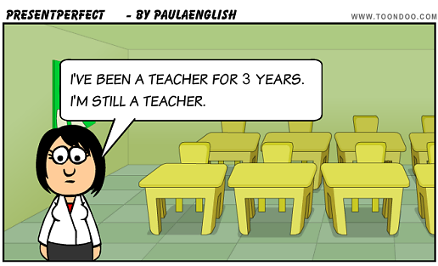
Voorbeelden
Iets is in het verleden begonnen en is nog steeds zo.
She has lived in the Netherlands since January. (Zij woont sinds januari in Nederland)
I have worked here for 10 years. (Ik werk hier al 10 jaar)

Slide 7
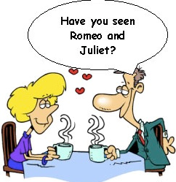
Voorbeelden
Ervaringen in iemands leven
She has visited London many times. (Zij heeft Londen al vaak bezocht).
Have you ever seen this movie? (Heb jij ooit deze film gezien?)

Slide 8
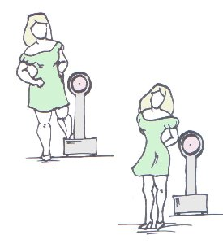
Voorbeelden
Iets is in het verleden gebeurd en het maakt niet uit wanneer.
My neighbours have painted their house. (Mijn buren hebben hun huis geverfd)
I have made dinner. (Ik heb eten gemaakt)
The dog has buried its bone. (De hond heeft zijn bot begraven)
I have lost weight. (Ik ben afgevallen)

Slide 9
Oefenen samen!
http://www.englisch-hilfen.de/en/exercises/tenses/present_perfect_statements.htm
http://www.english-4u.de/pres_perf_ex2.htm
https://www.ego4u.com/en/cram-up/grammar/past-perfect-simple/exercises?03

